Slide 1

第8章 综合项目—黑马财富

Slide 2
学习目标
了解
掌握项目中使用的重点知识
3
了解项目的整体结构
了解
掌握
掌握
1
熟悉
完成
参考教材完成项目代码
2

Slide 3

作业点评
提问
请简述Bootstrap包中提供了哪些内容。
请简述Bootstrap 栅格系统的工作原理。
Bootstrap包中提供的内容包括基本结构、CSS、布局组件、JavaScript插件等，具体如下：
基本结构：Bootstrap 提供了一个带有网格系统、链接样式、背景的基本结构。
CSS：Bootstrap 自带全局的 CSS 设置、定义基本的 HTML 元素样式、可扩展的 class，以及一个先进的栅格系统。
布局组件：Bootstrap 包含了十几个可重用的组件，用于创建图像、下拉菜单、导航、警告框、弹出框等等。
JavaScript 插件：Bootstrap 包含了十几个自定义的 jQuery 插件。可以直接包含所有的插件，也可以逐个包含这些插件。
定制：开发人员可以定制 Bootstrap 的组件、LESS 变量和 jQuery 插件来得到一套自定义的版本。
Bootstrap 栅格系统的工作原理如下所示：
“行”必须包含在布局容器.container类或.container-fluid类中，以便为其赋予合适的排列（aligment）和内补（padding）。
通过“行（row）”在水平方向创建一组“列（column）”，并且，只有“列（column）”可以作为“行（row）”的直接子元素。
行使用的样式“.row”，列使用样式“col-*-*”，我们的内容应当放置于“列（column）”内，列大于12时，将另起一行排列。
Bootstrap 栅格系统为不同屏幕宽度定义了不同的类。

Slide 4
项目简介
知识点概述
本项目名称为“黑马财富”，是一个跨平台响应式的投资理财网站首页，首先为读者介绍项目的基本功能、页面结构和项目的目录结构。

Slide 5
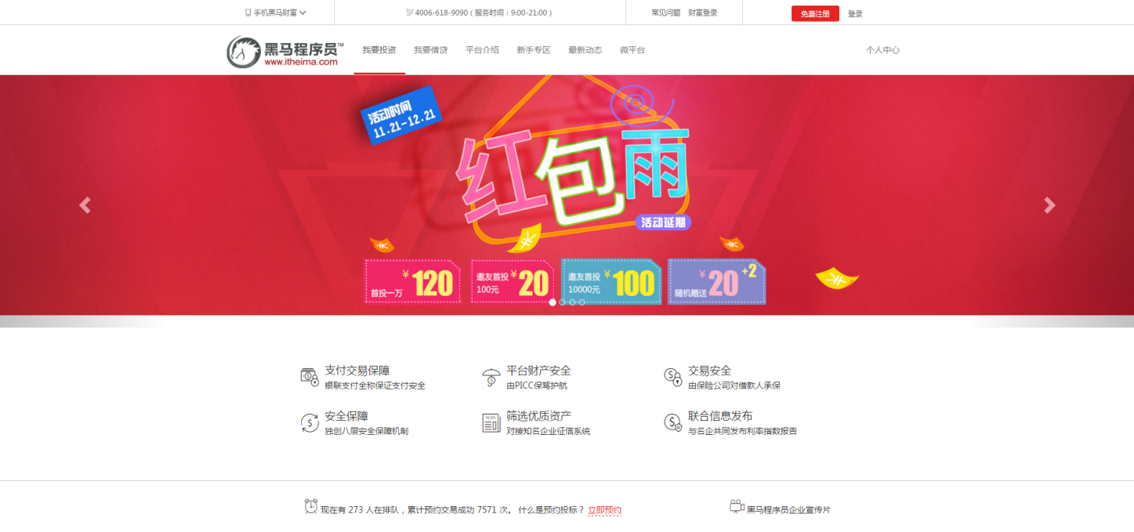
项目简介
项目功能展示
本项目支持PC端及移动端屏幕的自适应，这里移动端主要以iPad和iPhone6 Plus的页面效果为主，网页在PC端的页面效果上半部分如图所示。

Slide 6
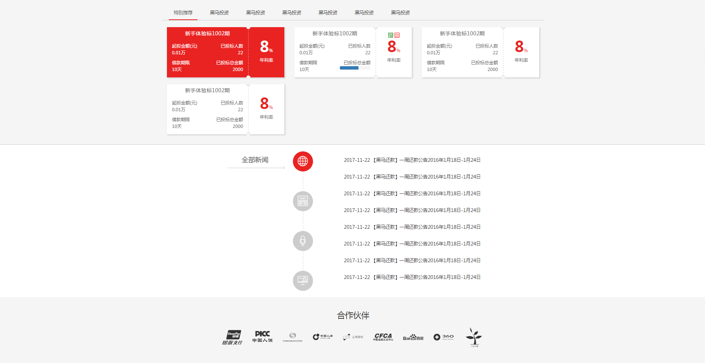
项目简介
项目功能展示
用鼠标向下滑动页面可以看到网页下半部分，如图所示

Slide 7
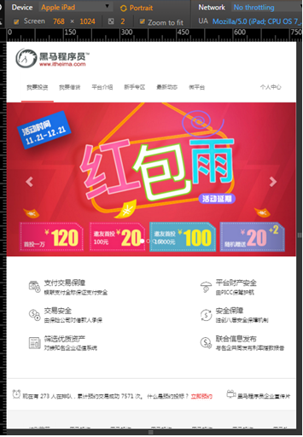
项目简介
项目功能展示
使用Chrome的开发者工具，测试该页面在iPad上的页面效果如图所示。

Slide 8
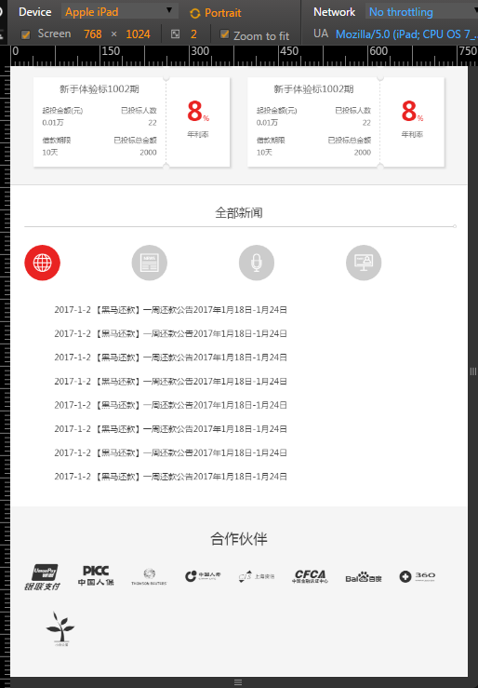
项目简介
项目功能展示
在iPad的页面中，按下鼠标，模拟手指向上滑动屏幕，通过这种方式，可以查看页面下半部分的效果，如图所示。

Slide 9
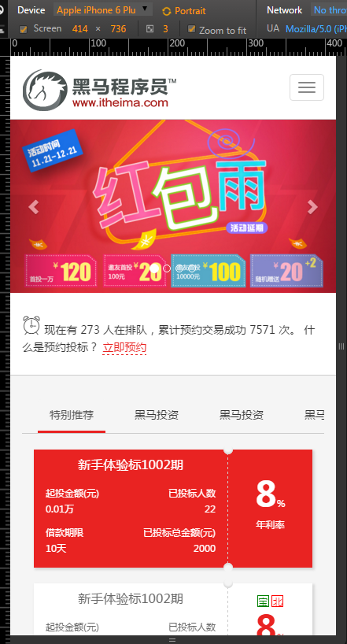
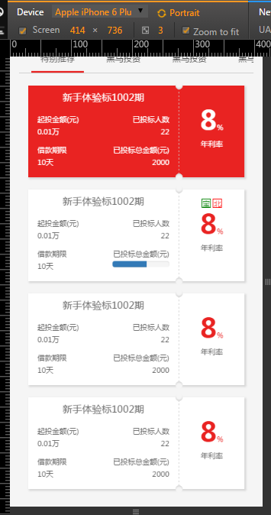
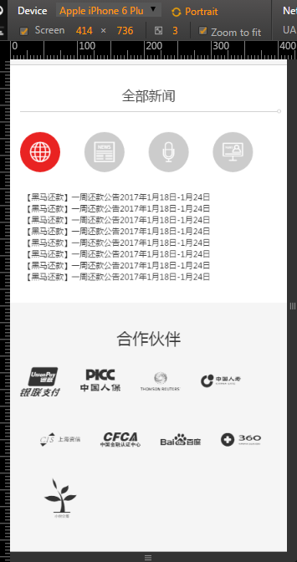
项目简介
项目功能展示
该页面在iPhone6 Plus上的页面效果如图所示。

Slide 10
项目简介
项目开发流程
一个项目或是产品从开始到上线都要遵循开发流程，才能够按部就班的完成。通常情况下，一个项目或产品的开发流程具体如下所示：
产品创意：
结合公司发展方向及战略目标，提出产品创意。简而言之，我们要做一个什么产品，为什么要做这个产品。
产品原型
产品原型的设计包括功能、页面、最重要的是用户体验。该工作通常由产品经理完成。

Slide 11
项目简介
项目开发流程
美工设计
美工根据产品经理提供的原型图实现符合原型与审美的 psd 图。
前端实现
前端工程师拿到美工设计好的 psd 图，负责具体的 html、css 静态页面的实现，实现JavaScript动态特效、动态数据的绑定和交互。
后端实现
实现数据处理、业务逻辑代码。
测试、试运行、上线

Slide 12
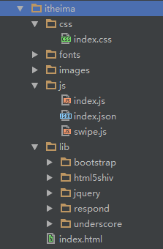
项目简介
项目目录和文件结构
（1）itheima：itheima作为顶级目录名称，也是项目的名称，在该目录下有四个目录分别为css、fonts、images和js，以及该项目的站的入口index.html文件。
（2）css: css文件目录，在该目录下有一个文件index.css，index.css用于添加自定义的样式代码。
（3）fonts:字体文件目录，用于存放项目的引用的字体文件。
（4）images: 图片文件目录，用于存放项目的引用的图片文件。
（5）js:javaScript文件目录，该目录下有三个文件分别为index.js、index.json和swipe.js，三个文件的说明如下所示。
index.js:用于添加处理轮播图等在不同设备上展示效果相关的JavaScript代码。
index.json:用于存放动态轮播图需要应用的JSON字符串。
swipe.js:用于处理触摸屏滑动操作的JavaScript代码。

Slide 13
项目简介
项目目录和文件结构
（6）lib:第三方框架目录，用于存放引用第三方API的内容，包括bootstrap、html5shiv、jquery、respond和underscore。
（7）bootstrap:该目录下是引用的响应式开发框架Bootstrap API。
（8）html5shiv:该目录下包含文件html5shiv.min.js，通常在某个浏览器不支持HTML5标签时使用。
（9）jquery：用于存放jQuery框架API，这里引入jQuery是由于Bootstrap依赖jQuery。
（10）respond:该目录下包含respond.js，通常在某个浏览器不支持媒体查询时使用。
（11）underscore:该目录下包括引入的模板引擎API underscore-min.js。

Slide 14
任务1-index.html页面结构搭建
任务描述
本项目所有HTML代码在index.html编写，该页面要求适应PC和移动端，本任务的目的是完成index.html的页面结构搭建，包括以下内容：
（1）完成视口的配置。
（2）完成所有第三放API所需的CSS文件和JavaScript文件的引入。
（3）完成自定义CSS文件和JavaScript文件的引入。
（4）完成页面中模块的分配（标记每个模块最外层的盒子即可）。

Slide 15
任务1-index.html页面结构搭建
任务分析
本任务首先需要配置页面的语言环境、字符编码和视口等，然后引入第三方API，需要引入的文件有：
bootstrap.css
html5shiv.min.js
respond.js
jquery.min.js
bootstrap.js
underscore-min.js
除第三方API的文件外，还有自定义的CSS文件和JavaScript文件，具体如下：
index.css
index.js
swipe.js

Slide 16
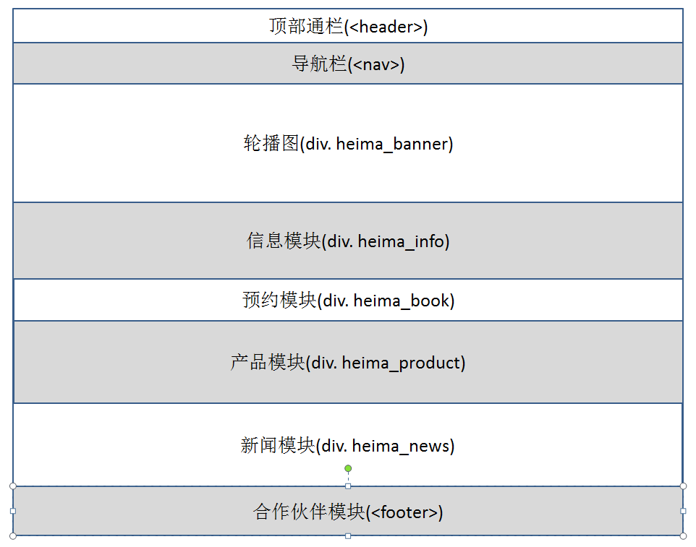
任务1-index.html页面结构搭建
任务分析
页面基本配置和文件引入工作完成后，开始模块的分配，index.html由多个模块组成，在网页中从上到下分别为顶部通栏、导航栏、轮播图、信息模块、预约模块、产品模块、新闻模块和合作伙伴模块，所有模块使用通栏布局。

Slide 17
任务1-index.html页面结构搭建
任务分析
在图中，标记了每个模块最外层盒子，其中div.heima_banner的div表示<div>标签的class值为heima_banner，完整的写法是<div class=“heima_banner”>，这种描述方式是本书作者为了图形简洁自定义的表达方式，在本书后面的遇到类似的描述以此类推。
案例代码（详见教材 任务1-代码实现）

Slide 18
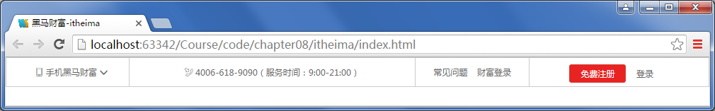
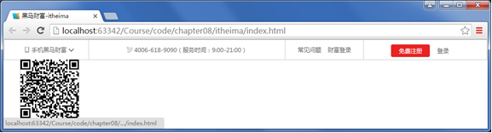
任务2-顶部通栏模块
任务描述
“黑马财富”的第2个任务是完成顶部通栏模块，该项目的顶部通栏模块在PC端的页面效果如图所示。
当鼠标悬停到“手机黑马财富”上时，会显示一个二维码，鼠标移开时二维码消失，这里假设该二维码用于下载“黑马财富”对应的手机APP，页面效果如图所示。
在移动端访问该页面时，隐藏整个顶部通栏。

Slide 19
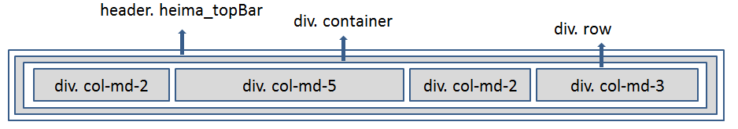
任务2-顶部通栏模块
任务分析
了解了该任务要实现的效果后，接下来分析一下页面结构，如图所示。
在上图中顶部通栏的所有内容包含在一个<header>标签中，并且在<header>中嵌套div.container布局容器，通过栅格系统进行布局，将整个顶部通栏被划分为4个部分：div.col-md-2、div.col-md-5、 div.col-md-2、div.col-md-3。

Slide 20
任务2-顶部通栏模块
任务分析
页面的实现细节，具体分析如下：
（1）第1个栅格（div.col-md-2）中，主要内容为<a>链接和二维码图片，文字的前后图标使用字体图标来实现。
（2）第2个栅格（div.col-md-5）中，包含字体图标和文字信息。
（3）第3个栅格（div.col-md-2）中，包含内容为两个<a>链接。
（4）第4个栅格（div.col-md-3）中，包含内容为两个<a>链接，不同的是两个链接使用了Bootstrap的按钮样式。
案例代码（详见教材 任务2-代码实现）

Slide 21
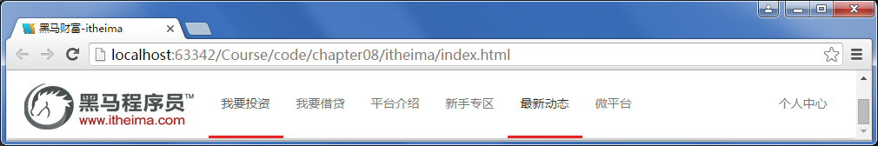
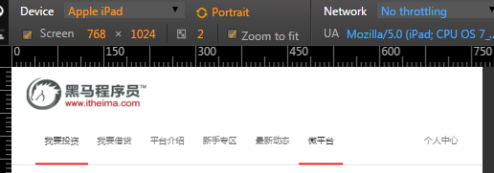
任务3-导航栏模块
任务描述
“黑马财富”的第3个任务是导航栏，该项目的导航栏模块在PC端的页面效果如图所示。
该页面在iPad上的页面效果如图所示。

Slide 22
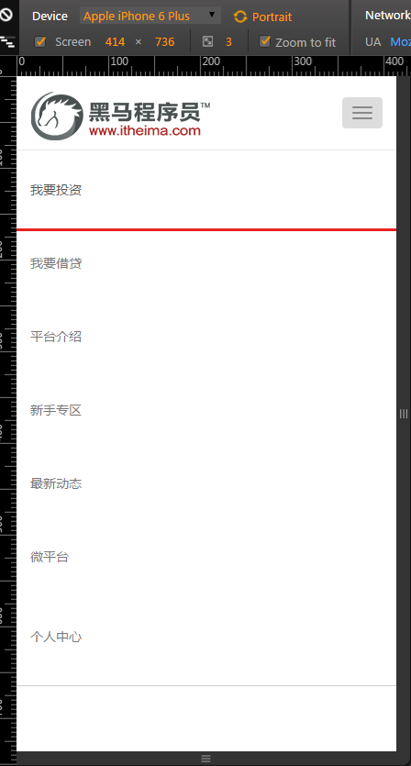
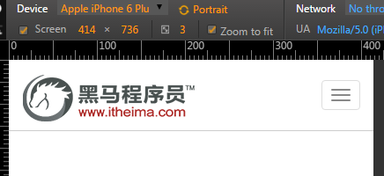

任务3-导航栏模块
任务描述
在iphone6 plus上会折叠导航菜单，同时出现一个“汉堡按钮”，页面效果如图所示。
单击上图中的“ ”汉堡按钮，汉堡菜单会展开，页面效果如又图所示。

Slide 23
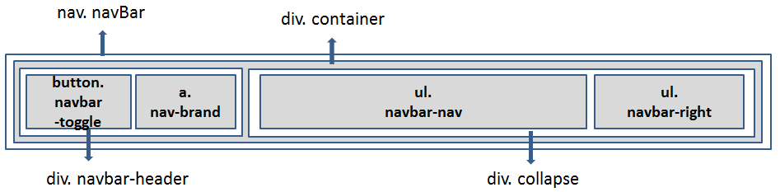
任务3-导航栏模块
任务分析
了解了该任务要实现的效果后，接下来分析一下页面结构，如图所示。
图中的导航栏使用Bootstrap提供的响应式导航栏来完成，所有内容包含在一个<nav>标签中，并且在<nav>中嵌套div.container布局容器。整个导航栏被划分为2大部分：div.navbar-header和div.collapse。

Slide 24
任务3-导航栏模块
任务分析
页面的实现细节，具体分析如下：
（1）div.navbar-header中包含汉堡按钮button.navbar-toggle和a.nav-brand。
（2）div.collapse中主要包含普通导航菜单ul.navbar-nav和个人中心导航ul.navbar-right。
（3）a.nav-brand中包含企业log图片。
（4）ul.navbar-nav中包含普通菜单，Boostrap会在手机端自动实现汉堡菜单。
（5）ul.navbar-right中包含个人中心菜单
案例代码（详见教材 任务3-代码实现）

Slide 25
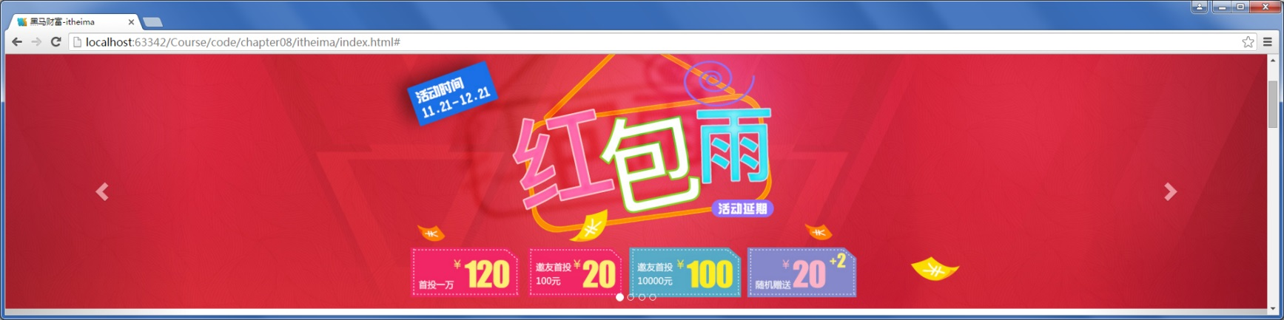
任务4-轮播图模块
任务描述
“黑马财富”的第4个任务是完成动态轮播图模块，该项目的轮播图模块在PC端的页面效果如图所示。

Slide 26
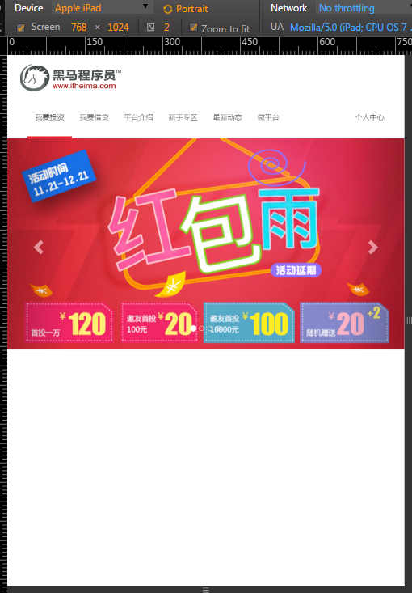
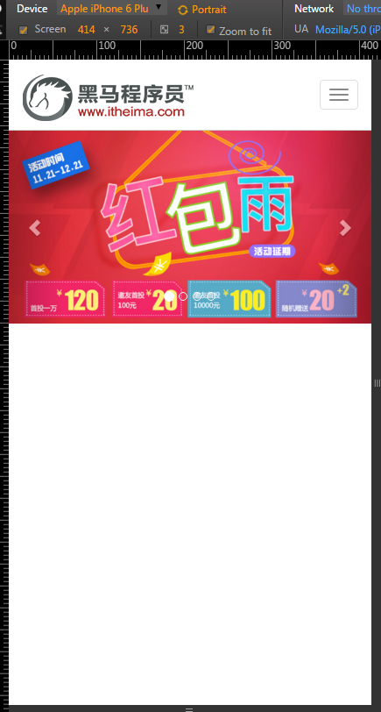
任务4-轮播图模块
任务描述
该页面在iPad和iPhone6 Plus上将改变轮播图片的比例，页面效果如图所示。

Slide 27
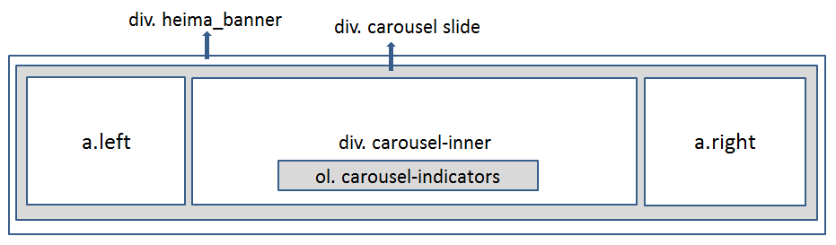
任务4-轮播图模块
任务分析
了解了该任务要实现的效果后，接下来分析一下页面结构，如图所示。
如图所示的轮播图是基于Bootstrap的轮播插件实现静态轮播图，然后使用underscore模板引擎结合JavaScript代码来实现动态轮播图。所有内容包含在一个div.heima_banner标签中，并且在div.heima_banner中嵌套div.carousel slide。整个轮播被划分为4大部分：div.carouse-inner、a.left、a.right和ol.carousel-indicators。

Slide 28
任务4-轮播图模块
页面的实现细节，具体分析如下：
（1）div.carouse-inner用于存放轮播的图片。
（2）a.left和a.right是轮播控制器。
（3）ol.carousel-indicators是控制轮播图序列的轮播计数器)。
页面的动态响应式效果，思路如下所示。
（1）Bootstrap轮播图自带一些响应式的效果，但是为了页面美观，我们选择在PC端和移动端使用不同大小的图片资源。
（2）显示不同图片资源可以通过将div.carouse-inner中需要轮播图片的HTML代码变成动态。
（3）将两种不同大小图片资源路径定义成固定的字符串，通过Ajax获取字符串数据，时判断设备是移动端还是PC端，使用underscore模板引擎来拼接HTML，最后将HTML代码放到div.carouse-inner中。
（4）在移动端需要使用Touch事件来实现手势滑动轮播图的效果。
案例代码（详见教材 任务4-代码实现）

Slide 29
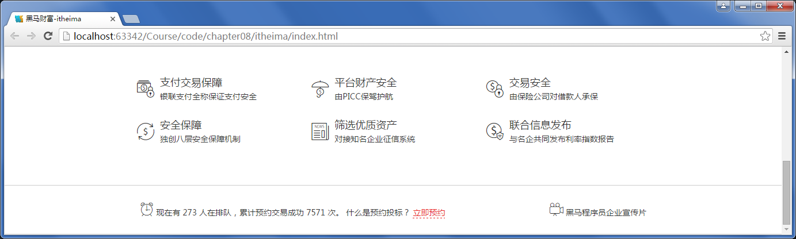
任务5-信息和预约模块
任务描述
“黑马财富”的第5个任务是完成信息和预约两个模块，这两个模块在PC端的页面效果如图所示。

Slide 30
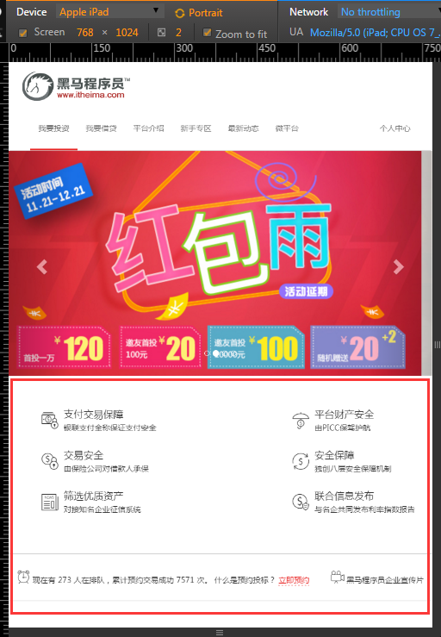
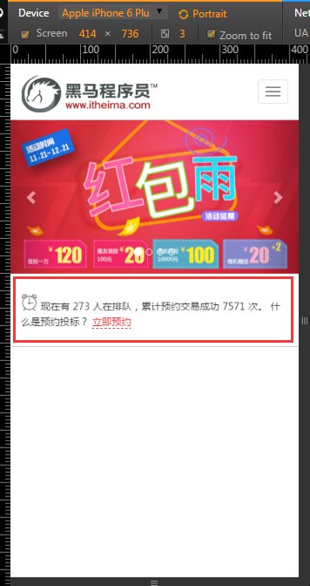
任务5-信息和预约模块
任务描述
信息和预约两个模块在iPad上的页面效果如下图所示。
在iphone6 Plus上会隐藏信息模块，预约模块正常显示，如有图所示

Slide 31
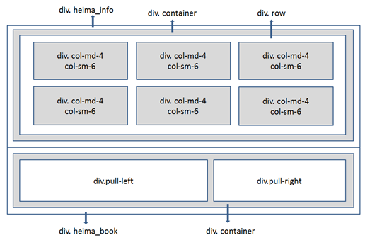
任务5-信息和预约模块
任务分析
了解了该任务要实现的效果后，接下来分析一下页面结构，如图所示。
信息模块的所有内容包含在一个div.heima_info中，并且在div.heima_info中嵌套div.container布局容器，布局容器中嵌套div.row通过栅格系统进行布局，将整个信息模块被划分为6个部分，每个部分包含在div.col-md-4 col-sm-6中。预约模块的所有内容包含在div.heima_book中，并且在div.heima_book中嵌套div.container布局容器，预约模块主要分为两大部分，div.pull-left和div.pull-right中。

Slide 32
任务5-信息和预约模块
任务分析
页面的实现细节，具体分析如下：
（1）信息模块的每个栅格中包含<a>标签，<a>标签中内容为字体图标和文字。
（2）当鼠标悬停到信息模块的某个栅格内容上，字体图标和文字颜色发生变化。
（3） 预约模块两个部分中内容均为字体图标、文字和链接的组合，div.pull-left中的链接和div.pull-right中的内容均需要添加鼠标悬停的效果，即字体图标和文字颜色发生变化。
（4）在手机端使用响应式工具隐藏信息模块，为div.heima_info添加.hidden-xs。
案例代码（详见教材 任务5-代码实现）

Slide 33
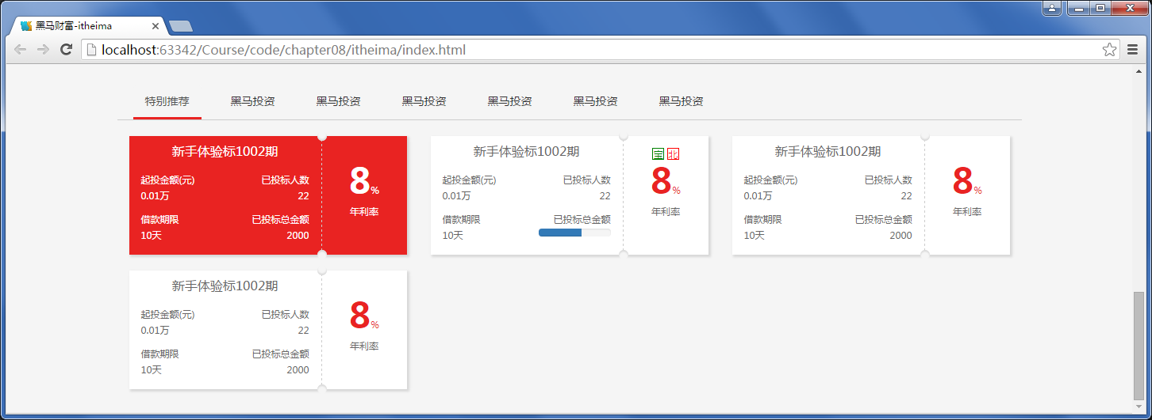
任务6-产品模块
任务描述
“黑马财富”的第6个任务是产品模块，产品 模块在PC端每行显示三个产品，页面效果如图所示。

Slide 34
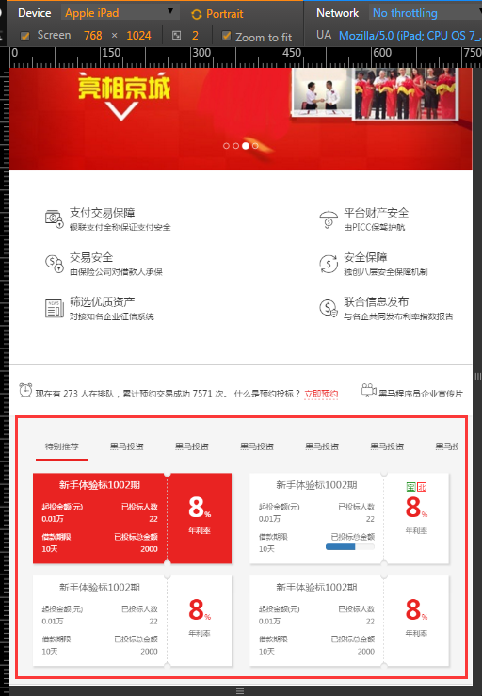
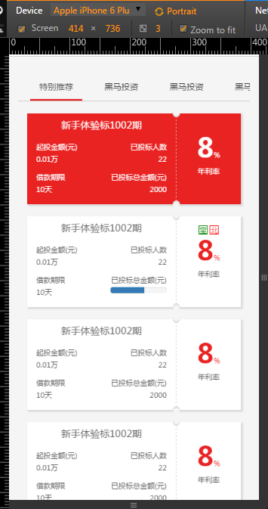
任务6-产品模块
任务描述
点击“黑马投资”标签可以切换标签页，产品模块在iPad上每行显示两重产品，页面效果如左图所示。
在iphone6 Plus上每行显示一种商品，页面效果如右图所示。

Slide 35
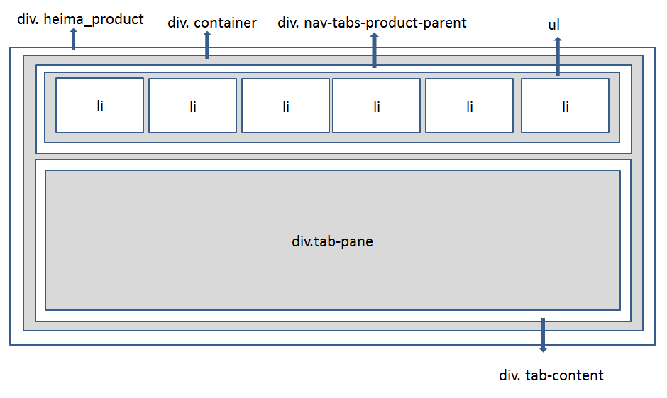
任务6-产品模块
任务分析
了解了该任务要实现的效果后，接下来分析一下页面结构，如图所示。
产品模块是基于Bootstrap的标签页实现的静，所有内容包含在一个div.heima_product标签中，并且在div.heima_product中嵌套div.container布局容器。标签也分为两大部分：div.nav-tabs-product-parent(标签页的页签)和div.tab-content（每个页签对应的内容）。

Slide 36
任务6-产品模块
任务分析
页面的实现细节，具体分析如下：
（1）div.nav-tabs-product-parent中嵌套<ul>标签，每个<li>就是一个标签。
（2）覆盖Bootstrap标签页原有的样式，另外，为了让所有标签显示在一行，<ul>的宽度需要等于所有<li>的宽度的和，这个操作需要借助JavaScript代码来完成，使用 innerWidth()方法来获取每个<li>内边距的宽度。
（3）div.tab-content中嵌套多个div.tab-pane，div.tab-pane就是页签对应的标签页，一个<li>标签对应一个div.tab-pane。
（4）所有产品都在第一页中显示，也就是说产品<div>都放在第一个div.tab-content中，每个产品的放在div. col-xs-12 col-sm-6 col-md-4中。
（5）引入Swipe.js插件来实现页面滑动的效果。
（6）在index.js中添加代码，实现产品标签页页签的横向滑动。
案例代码（详见教材 任务6-代码实现）

Slide 37
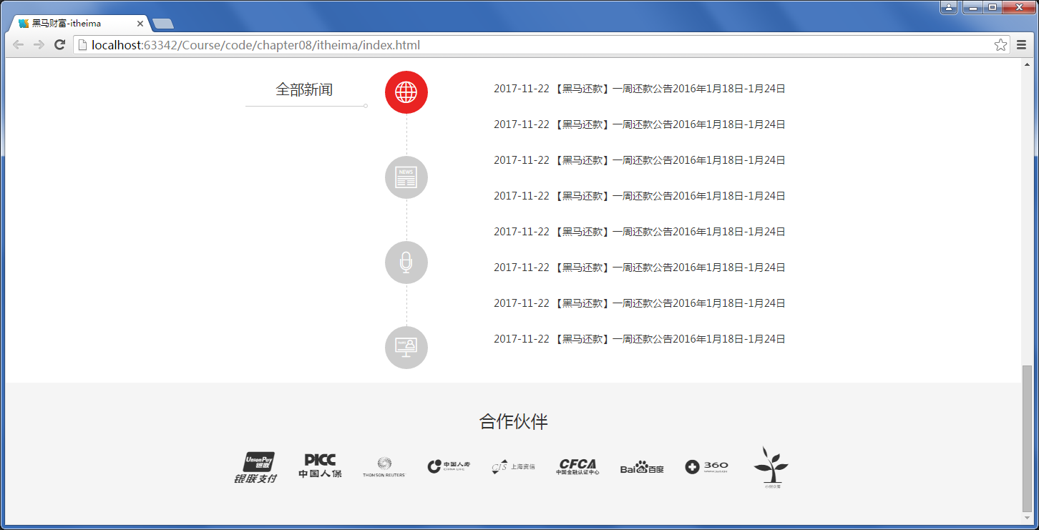
任务7-新闻和合作伙伴模块
任务描述
“黑马财富”的第7个任务是完成新闻模块和合作伙伴模块，两个模块在PC端每行显示三个产品，页面效果如图所示。

Slide 38
任务7-新闻和合作伙伴模块
新闻和合作伙伴两个模块在iPad上菜单变为横排，页面效果如左图所示。
在iphone6 plus上会隐藏“【黑马还款】”前面的日期，页面效果如右图所示。

Slide 39
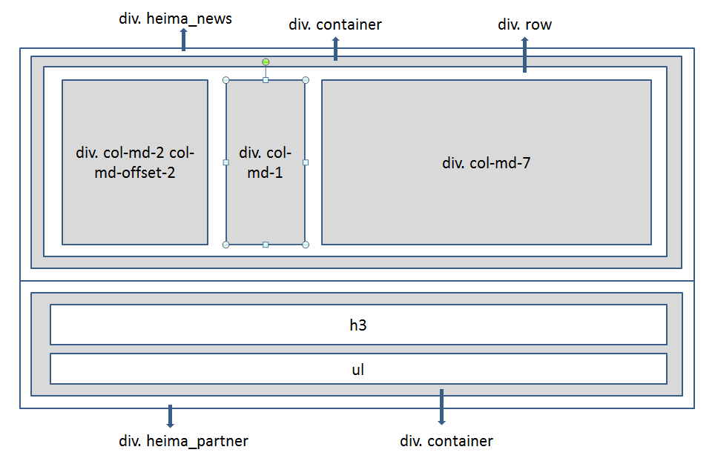
任务7-新闻和合作伙伴模块
任务分析
了解了该任务要实现的效果后，接下来分析一下页面结构，如图所示。
新闻模块的所有内容包含在一个div.heima_news中，并且在div.heima_info中嵌套div.container布局容器，布局容器中嵌套div.row通过栅格系统进行布局，将整个信息模块被划分为3个部分， div.col-md-2用于存放标题“全部新闻”，div.col-md-1中用于存放标签页页签 ，div.col-md-7中，用于存放标签页对应内容。合作伙伴模块的所有内容包含在div.heima_partner中，并且在div.heima_partner中嵌套div.container布局容器，预约模块主要分为两大部分，<h3>标题部分和<ul>企业logo部分中。

Slide 40
任务7-新闻和合作伙伴模块
任务分析
页面的实现细节，具体分析如下：
（1）新闻模块的每个新闻标签页的页签和预约模块的企业logo为字体图标。
（2）所有新闻在标签页的第一页中有内容，后面几页没有内容。
（3）每条新闻内容在一个<li>标签中，并包含在<a>链接内。
（4）每个企业logo在一个<li>标签中，直接为<a>链接设置字体图标。
（5）使用媒体查询 ，让内容在不同终端合理显示。
案例代码（详见教材 任务7-代码实现）

Slide 41

课后作业
作业
请列举一个项目从开始到上线的开发流程需要哪些步骤。
请列举9个“黑马商城”项目中应用的重点知识。

Slide 42
作业点评
提问
请列举一个项目从开始到上线的开发流程需要哪些步骤。
请列举9个“黑马商城”项目中应用的重点知识。
（1）产品创意
（2）产品原形
（3）美工设计
（4）前端实现
（5）后端实现
（6）测试、试运行、上线
（1）视口
（2）媒体查询
（3）Bootstrap响应式工具
（4）Bootstrap布局容器
（5）Bootstrap栅格系统
（6）Bootstrap轮播图
（7）underscore
（8）Bootstrap标签页
（9）Touch事件

